Slide 1

경복비즈니스 고등학교 멘토링 1차
Page 1
성신여자대학교
경영학과
김난영

Slide 2


경복비즈니스 고등학교 멘토링 1차
Page 2
선택 동기

Slide 3

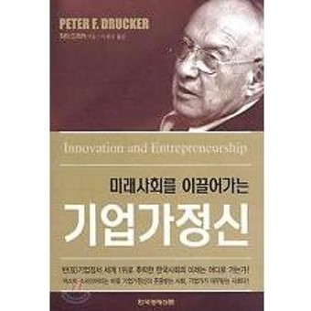


경복비즈니스 고등학교 멘토링 1차
Page 3
선택 동기
알림이
독서활동
경영컨설턴트
세특

Slide 4
경복비즈니스 고등학교 멘토링 1차
Page 4
경영학과?
경영학: 사회 현상을 다루는 사회과학의 한 분야로 기업의 합리적인 운영과
전략적인 경영을 연구하는 학문.
전문 경영인으로서의 역할을 충분히 해결해 나갈 수 있는 유능한 인재를 육성하고 있으며 창의력, 지도력, 적응력, 문제해결 능력을 고루 갖출 수 있도록 사례연구, 현장학습, 기업분석 등을 중심으로 교육

Slide 5
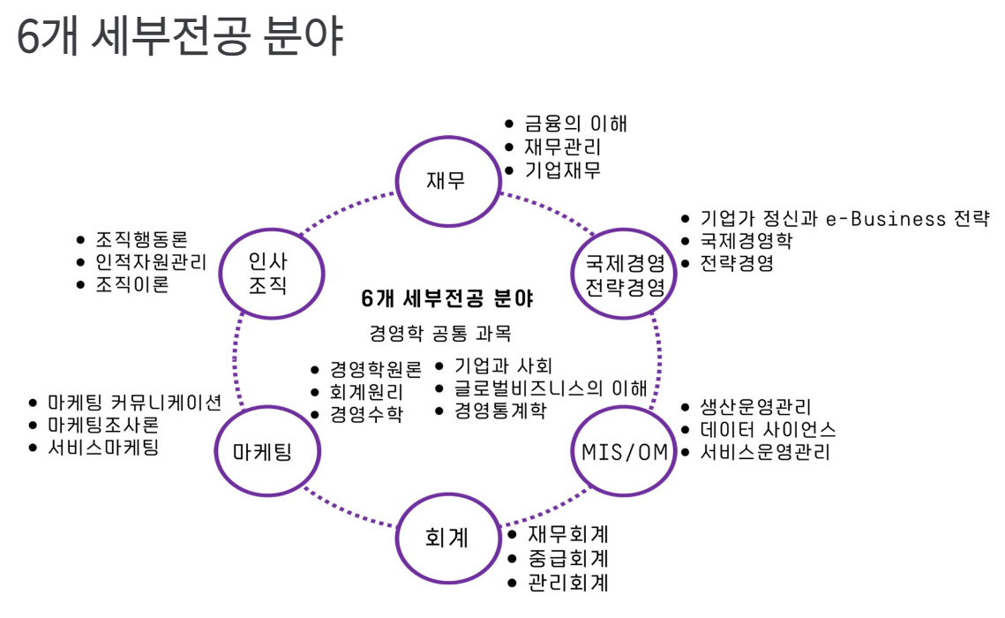
경복비즈니스 고등학교 멘토링 1차
Page 5
경영학과 교육과정

Slide 6
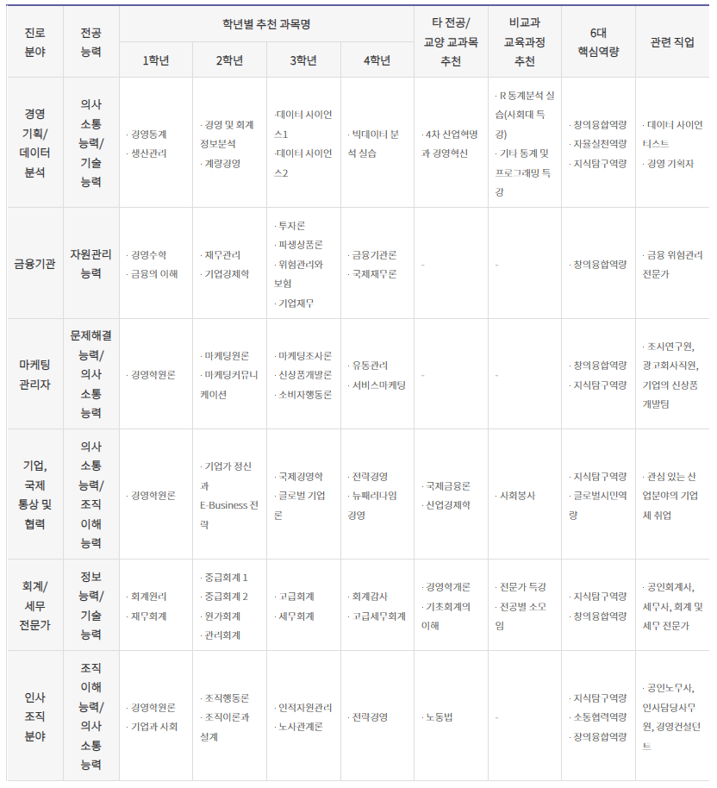
경복비즈니스 고등학교 멘토링 1차
Page 6
경영학과 교육과정 로드맵

Slide 7

경복비즈니스 고등학교 멘토링 1차
Page 7
복수전공: AI 융합학부
컴퓨터와 IT의 기본 소양을 바탕에 두고, 딥러닝 이론과 최신 AI개발 방법론을 습득.
IoT 서비스 구현에 필요한 이론 및 기반 기술, 빅데이터의 수집 및 정제 등을 배운다.

Slide 8
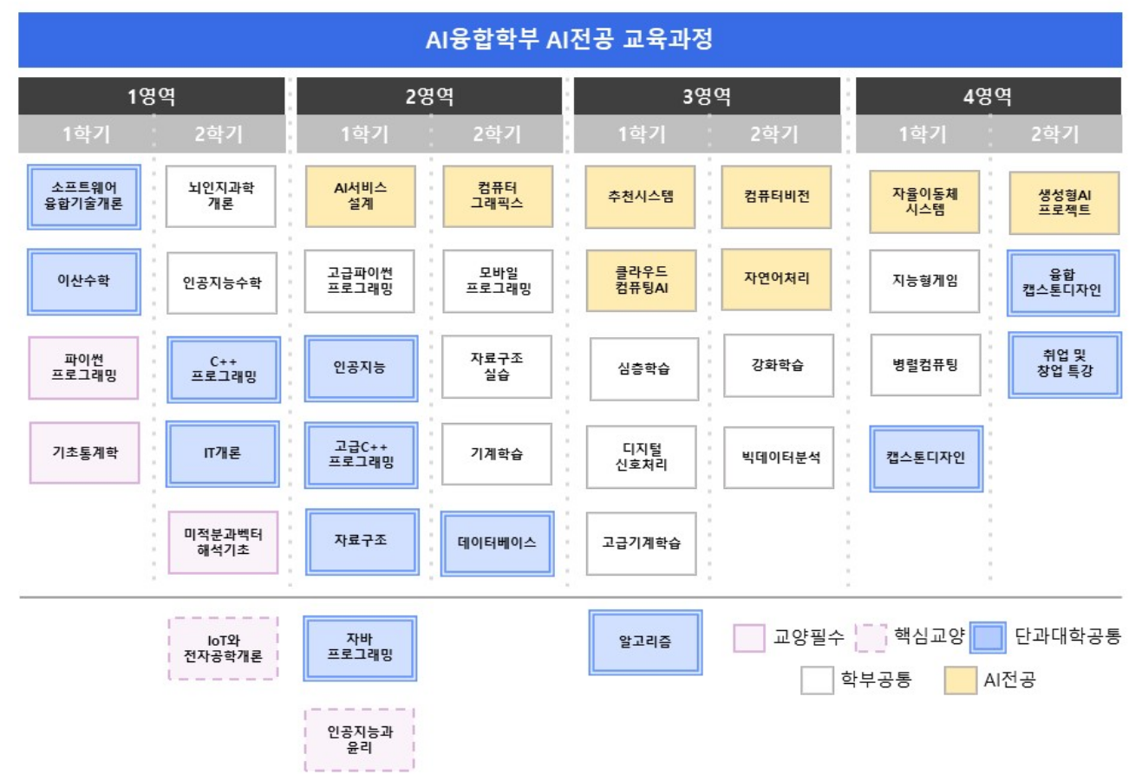
경복비즈니스 고등학교 멘토링 1차
Page 8
복수전공: AI 융합학부 교육과정 로드맵

Slide 9
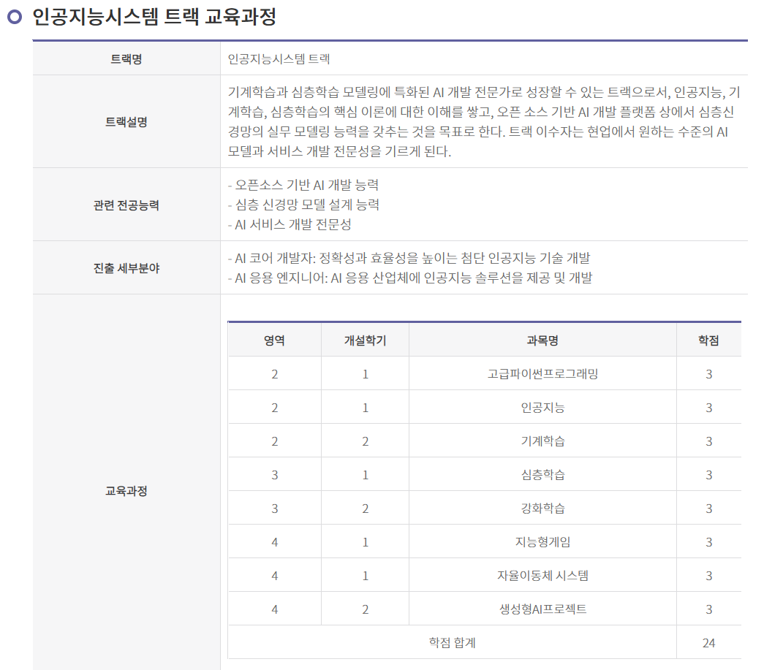
경복비즈니스 고등학교 멘토링 1차
Page 9
복수전공: AI 융합학부 트랙별 교육과정

Slide 10
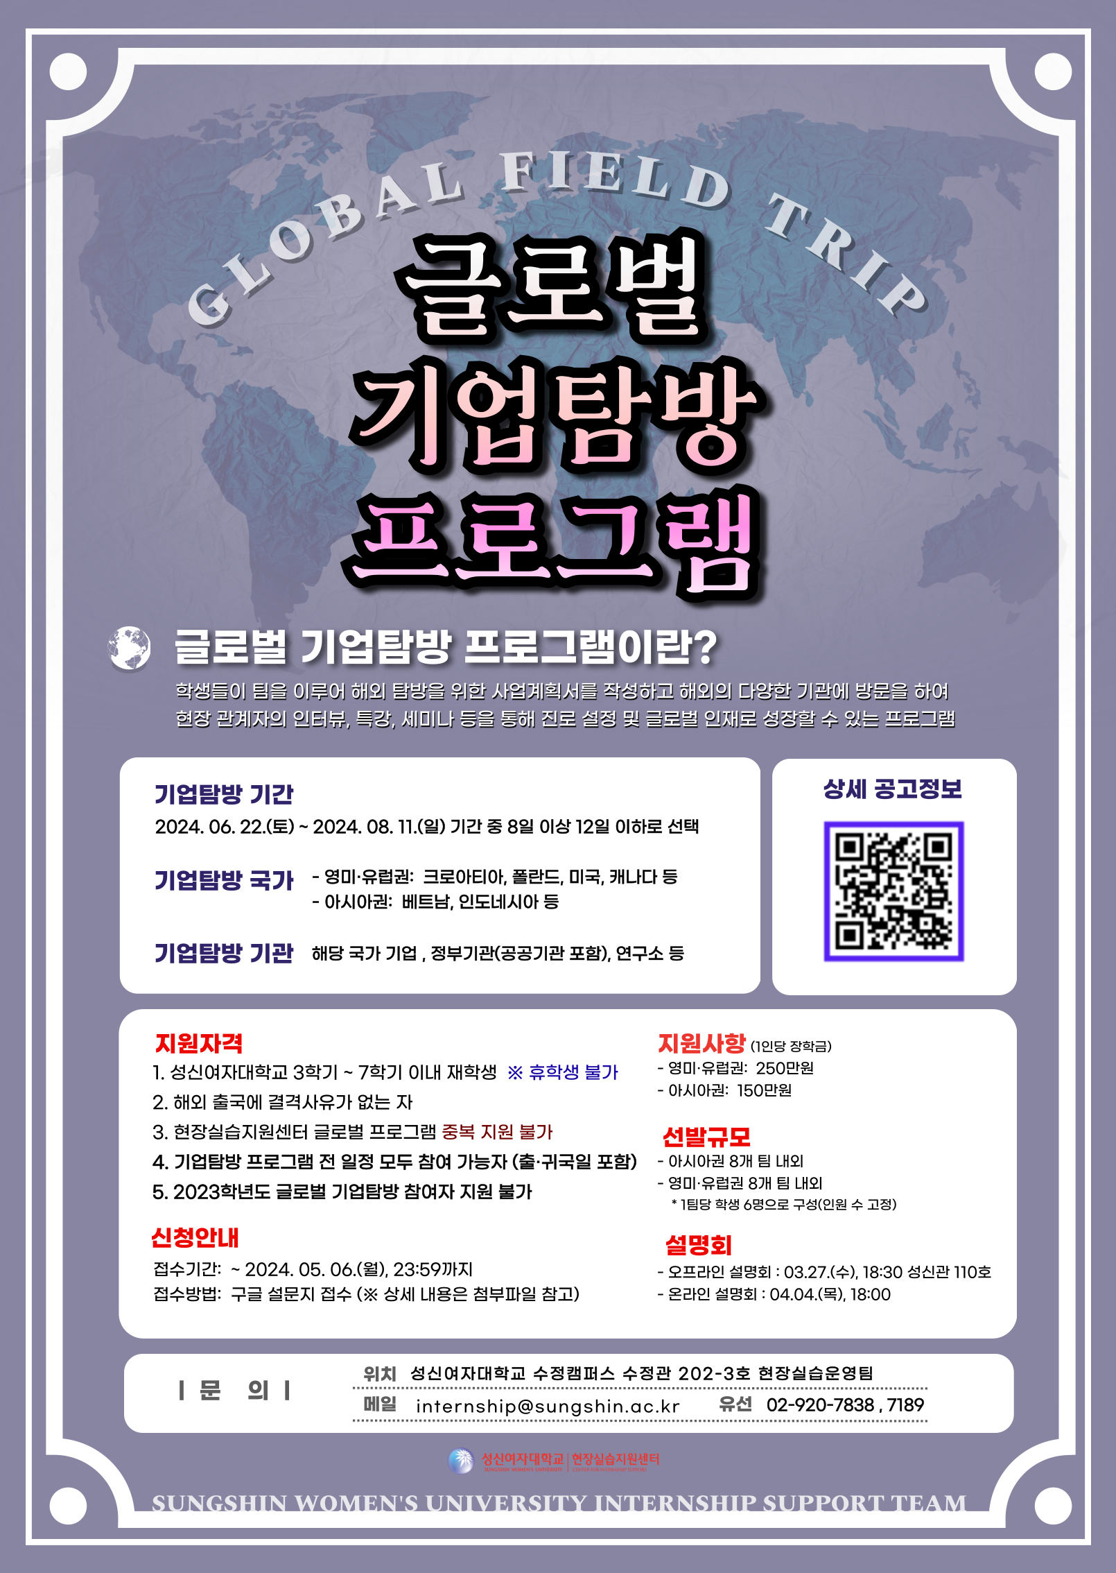
경복비즈니스 고등학교 멘토링 1차
Page 10
글로벌 기업탐방 프로그램
기업 탐방 국가
- 영미, 유럽권 : 미국, 캐나다, 폴란드 등
- 아시아권: 배트남, 인도네시아 등
기업탐방 기관
- 해당 국가 기업, 정부기관(공공기관 포함), 연구소 등
지원사항 ( 1인당 장학금)
- 영미, 유럽권: 250만원
- 아시아권: 150만원

Slide 11
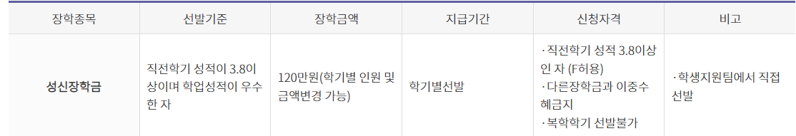
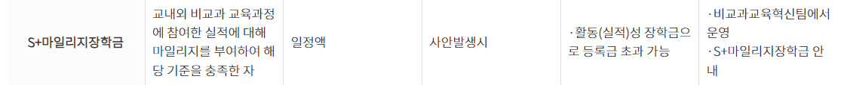
경복비즈니스 고등학교 멘토링 1차
Page 11
장학금
- 공인인증영어성적 폐지
- sunshine: 학생진로종합시스템 -> 비교과 프로그램 및 비교과 활동

Slide 12
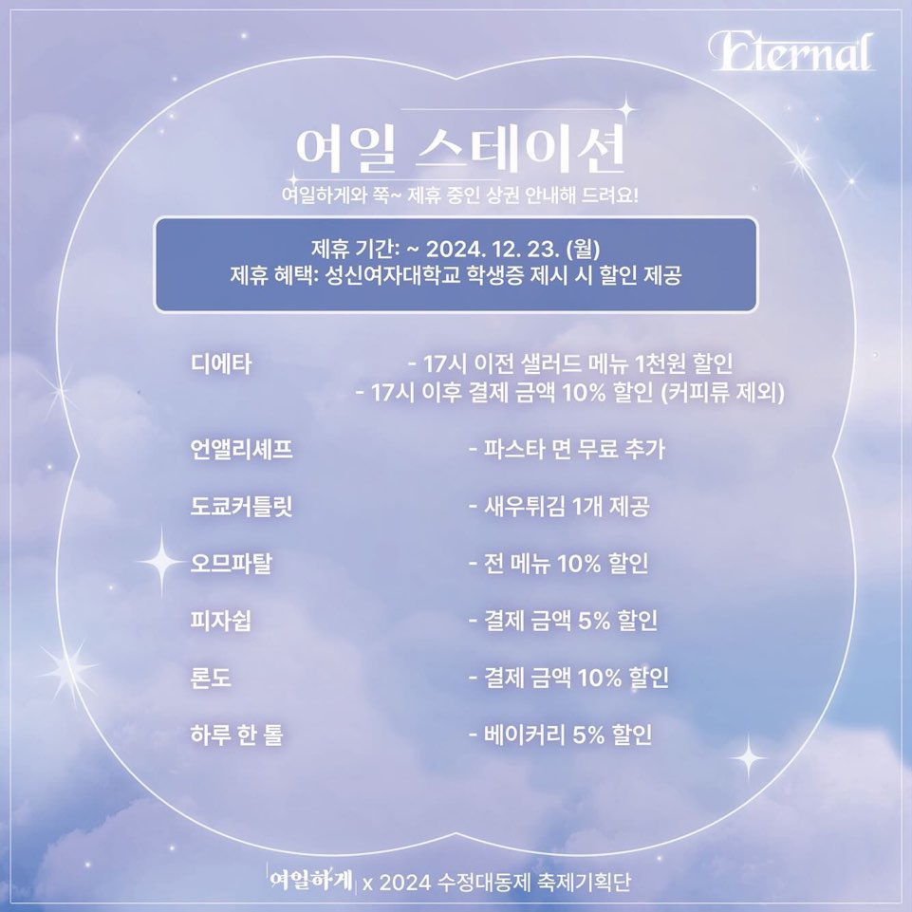
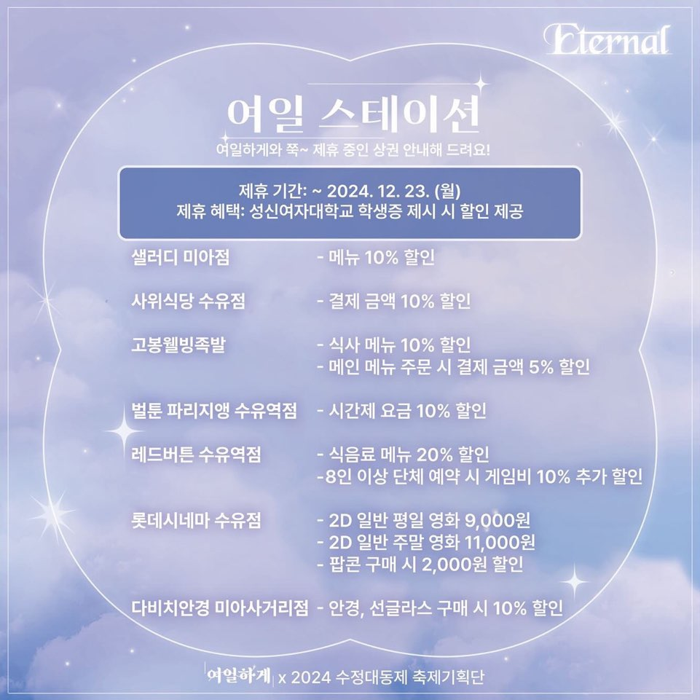
경복비즈니스 고등학교 멘토링 1차
Page 12
상권 제휴

Slide 13
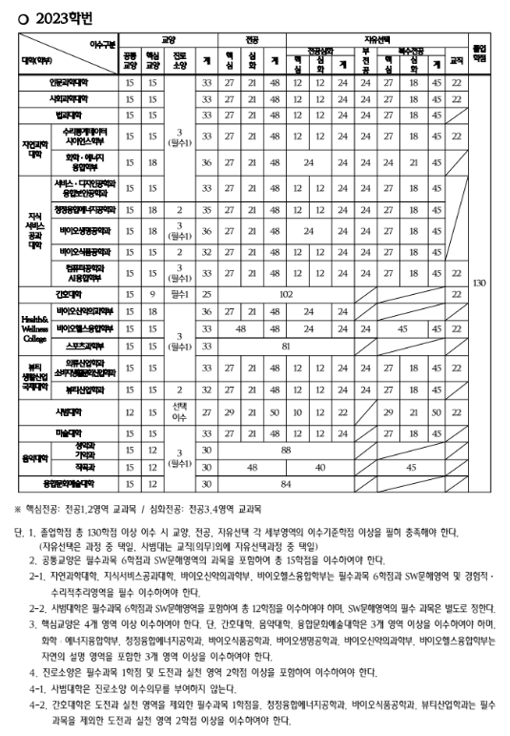
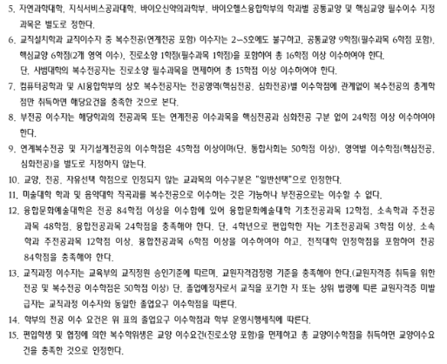
경복비즈니스 고등학교 멘토링 1차
Page 13
졸업 자격 요건

Slide 14
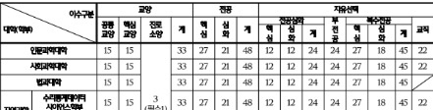
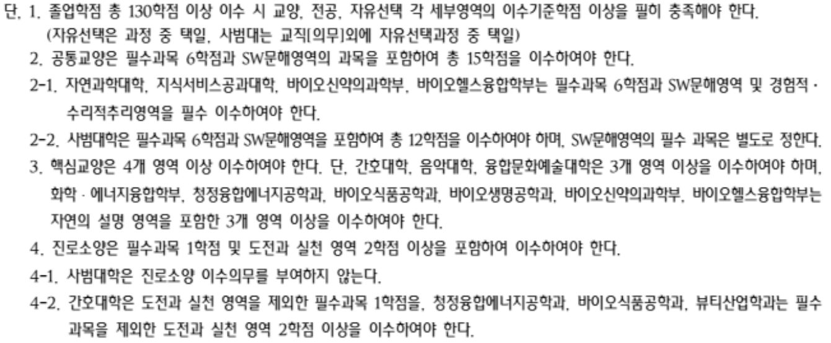
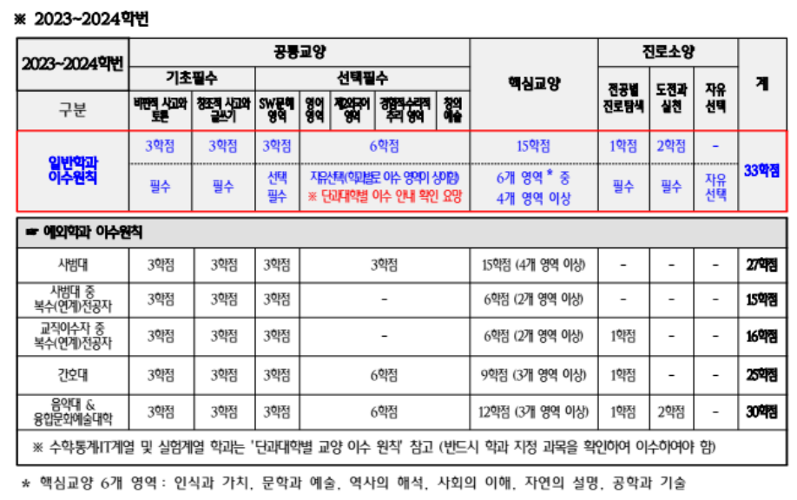
경복비즈니스 고등학교 멘토링 1차
Page 14
졸업 자격 요건

Slide 15
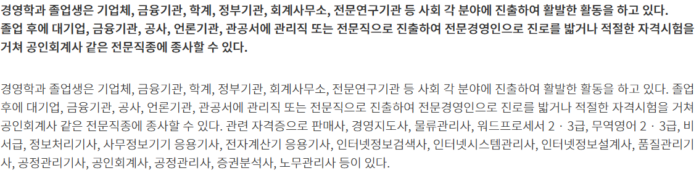
경복비즈니스 고등학교 멘토링 1차
Page 15
졸업 후 진출 분야

Slide 16
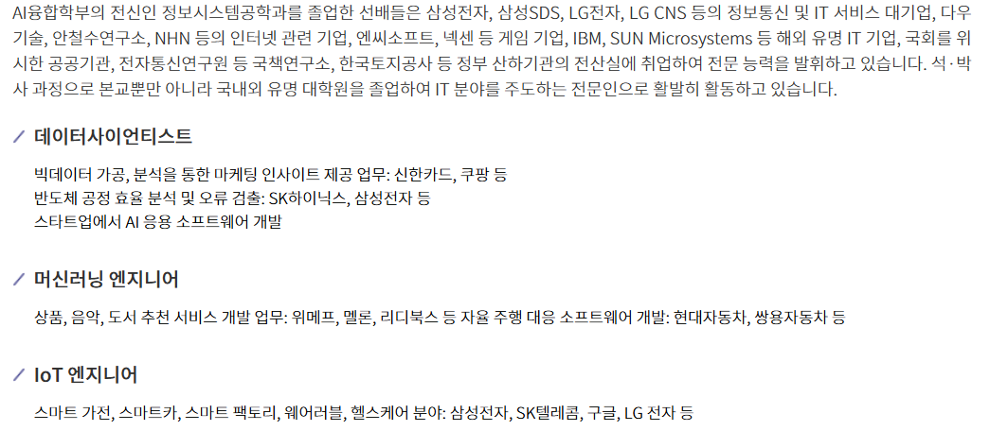
경복비즈니스 고등학교 멘토링 1차
Page 16
졸업 후 진출 분야

Slide 17
경복비즈니스 고등학교 멘토링 1차
감사합니다
성신여자대학교
경영학과
김난영

